Slide 1

2020
專題報告
智慧科技應用程式開發實務人才培訓班
指導老師：徐偉智老師
何敏煌老師
賴郁夫。黃柏涵。張鏸香
2020/11/18

Slide 2

1
前言
2
UCD
3
目錄
Contents
ERD
4
DFD
5
工作分配

Slide 3

1
前言

Slide 4

創作理念
線上 美術館
線上 觀賞展覽
發表 自己創作
預購 參觀票券
預約現場參觀導覽
本系統乃專為美術館設計
因應科技及網際網路之蓬勃發展 現代人生活方式的改變
提供民眾線上觀賞展覽的平台、發表自己創作，預購美術館參觀的票券，及預約現場參觀的導覽 …..等功能
本系統乃專為美術館設計，因應科技及網際網路之蓬勃發展、現代人生活方式的改變，提供民眾線上觀賞展覽的平台，各家美術館為管理者，民眾皆可以線上看展覽。
此外，亦提供一般民眾於線上發表自己創作的平台，每一位民眾只要註冊會員不僅可在本網站中分享自己的作品，亦可在本網站中互相切磋交流，自我精進，讓每位使用者都能成為藝術家
除了上述的功能之外，只要加入會員也可以在線上預購美術館參觀的票券，及預約現場參觀的導覽功能

Slide 5
介面介紹

Slide 6
團隊分工

Slide 7
1
UCD

Slide 8
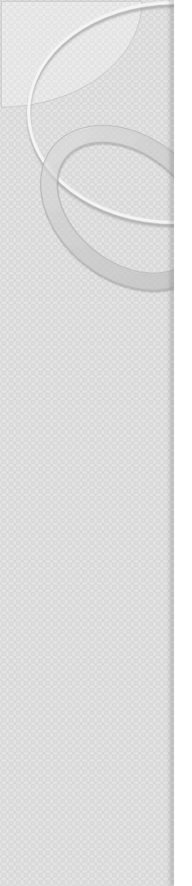
TR SYSTEM
身分註冊
身分管理
身分識別
展覽管理
線上看展
購票管理
購票
訂單管理
預約導覽
創作管理
創作分享
留言管理
作品留言
管理者
資訊管理
會員/參觀者
參觀資訊

Slide 9
US
 | 1.點選圖1的｢身分登入｣。 3.點選｢尚未註冊｣(圖2) 。 5.輸入個人資料，點選圖3的｢註冊｣。 | 2.顯示圖2(登入畫面)。 4.顯示圖3(註冊畫面)。 6.連接Data Base 新增資料(會員資料表)。 7.跳回圖2(登入畫面)。
US
 | 1.點選圖1的｢身分登入｣。 3.輸入帳密，點選｢登入｣(圖2) 。 | 2.顯示圖2(登入畫面)。 4.連接Data Base，確認登入帳密。 5.跳回圖4(會員中心)。
Use case name
身分註冊
Use case name
身分識別
Use case number
uc001
Use case number
uc002
Precondition
Precondition
uc001(註:uc001完成後啟動)
User
System
User
System

Slide 10
US
 | 1.從uc002登入後，分辨為管理者即可登入管理。 3.點選圖5的｢管理會員｣。 | 2.登入後顯示圖5。 4.連接Data Base (會員資料表)，顯示圖6。
US
 | 2.點選圖5｢展覽管理｣。 4.點選｢新增｣或｢刪除｣。 6.輸入展覽資料。 | 1.登入後顯示圖5。 3.連接Data Base (Exhibition)顯示展覽資料在Homepage-3 近期展覽。 5.顯示圖7。 7.連接Data Base 新增或刪除展覽。
Use case name
身分管理
Use case name
展覽管理
Use case number
uc003
Use case number
uc004
Precondition
需uc002啟動
Precondition
需uc002啟動
User
System
User
System

Slide 11
US
 | 1.點選Black-A的按鈕No.2｢近期展覽｣。 3.選擇展覽名稱。 | 2.連接Data Base 顯示展覽在Homepage03。 4.連接Data Base顯示被選擇之展覽在Homepage03。
US
 | 1.點選圖4的購票預約。 3.選擇預約時段及人數。 4.點選｢確認預約｣。 | 2.顯示圖8(預約導覽介面)。 5.連接Data Base 新增資料表(Reservation)。 6.顯示預約成功(圖9)。
Use case name
線上看展
Use case name
預約導覽
Use case number
uc005
Use case number
uc006
Precondition
需uc004啟動
Precondition
需uc002啟動
User
System
User
System

Slide 12
US
 | 1.點選圖4的｢購票預約｣。 3.選擇種類及張數確認送出。 | 2.連接Data Base 顯示門票種類及張數在圖10。 4.連接Data Base顯示被選擇之票種和價格在圖11。
US
 | 1.點選圖5的｢管理預約｣。 3.管理預約訂單。 | 2.連接Data Base顯示(圖12)預約管理介面。 4.連接Data Base，更新資料。 5.顯示更新後預約管理訂單 (圖12)。
Use case name
購票
Use case name
預約管理
Use case number
uc007
Use case number
uc008
Precondition
需uc002啟動
Precondition
需uc002啟動後uc006啟動
User
System
User
System

Slide 13
US
 | 1.點選圖5的｢管理購票｣。 3.管理購票訂單。 | 2.連接Data Base顯示(圖13)預約管理介面。 4.連接Data Base，更新資料。 5.顯示更新後購票管理訂單 (圖13)。
US
 | 1.點選圖4的｢創客作品｣。 3.點選｢+作品｣。 5.上傳作品集，輸入作品資訊，點選｢新增｣。 | 2.連接Data Base顯示創作作品分享(圖14)。 4.顯示作品分享介面( 圖15)。 6.連接Data Base更新上傳作品。 7.跳回作品集介面(圖14)。
Use case name
購票管理
Use case name
創作分享
Use case number
uc009
Use case number
uc0010
Precondition
需uc002啟動後uc007啟動
Precondition
需uc002啟動
User
System
User
System

Slide 14
US
 | 1.點選圖5的｢作品管理｣。 3.管理創客作品集。 | 2.連接Data Base顯示(圖16)作品管理介面。 4.連接Data Base，更新資料。 5.顯示更新後購票管理訂單 (圖16)。
US
 | 1.點選圖17的｢欣賞｣。 3.輸入文字訊息，點選｢留言｣。 | 2.連接Data Base顯示創作作品分享(圖17)。 4.連接Data Base，更新資料。 5.留言訊息更新，顯示在圖17。
Use case name
作品管理
Use case name
作品留言
Use case number
uc0011
Use case number
uc0012
Precondition
需uc002啟動後uc0010啟動
Precondition
需uc002啟動後uc010啟動
User
System
User
System

Slide 15
US
 | 1.點選圖5的｢管理作品｣。 3.點選｢查看｣，查看作品資訊。 5.點選｢刪除｣。 | 2.連接Data Base顯示(圖16)作品管理介面。 4.連接Data Base顯示(圖18)留言管理介面。 6.連接Data Base更新資料。 7.更新留言資料，顯示圖18。
US
 | 1.點選圖4的｢參觀資訊｣。 | 2.連接Data Base顯示參觀資訊。
Use case name
留言管理
Use case name
參觀資訊
Use case number
uc0013
Use case number
uc0014
Precondition
需uc002啟動後uc0012啟動
Precondition
需uc002啟動
User
System
User
System

Slide 16
US
 | 1.點選圖5的｢管理資訊｣。 3.點選｢查看｣，查看資訊。 5.點選｢刪除｣、｢新增｣ 。 | 2.連接Data Base顯示資訊管理介面。 4.連接Data Base顯示資訊管理介面。 6.連接Data Base更新資料。 7.更新留言資料，顯示圖18。
Use case name
資訊管理
Use case number
uc0013
Precondition
需uc002啟動
User
System

Slide 17
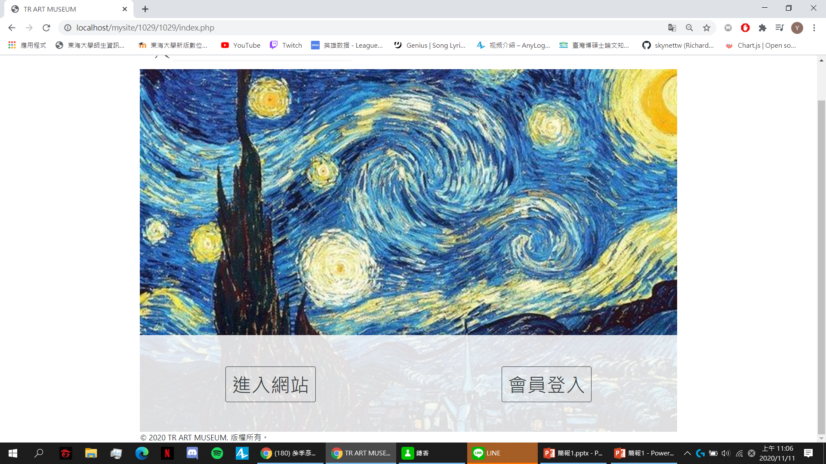
附圖
圖1

Slide 18
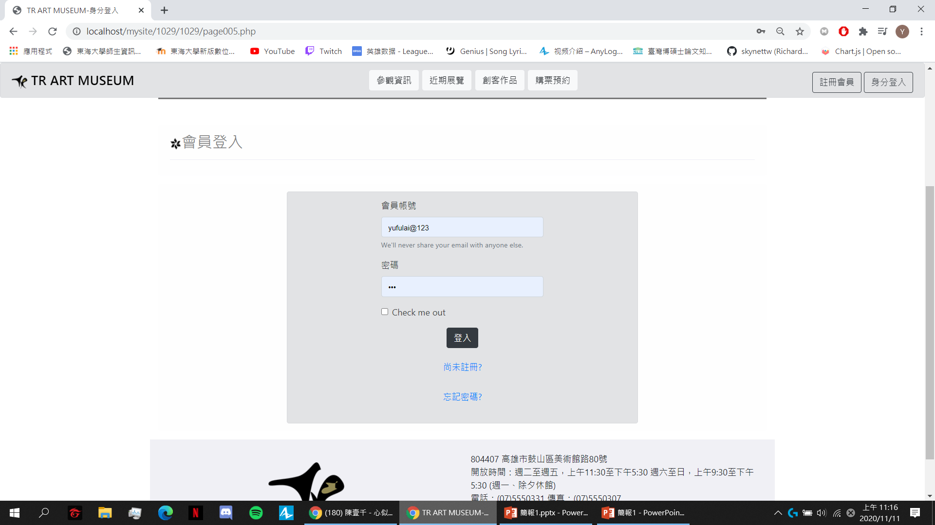
附圖
圖2

Slide 19
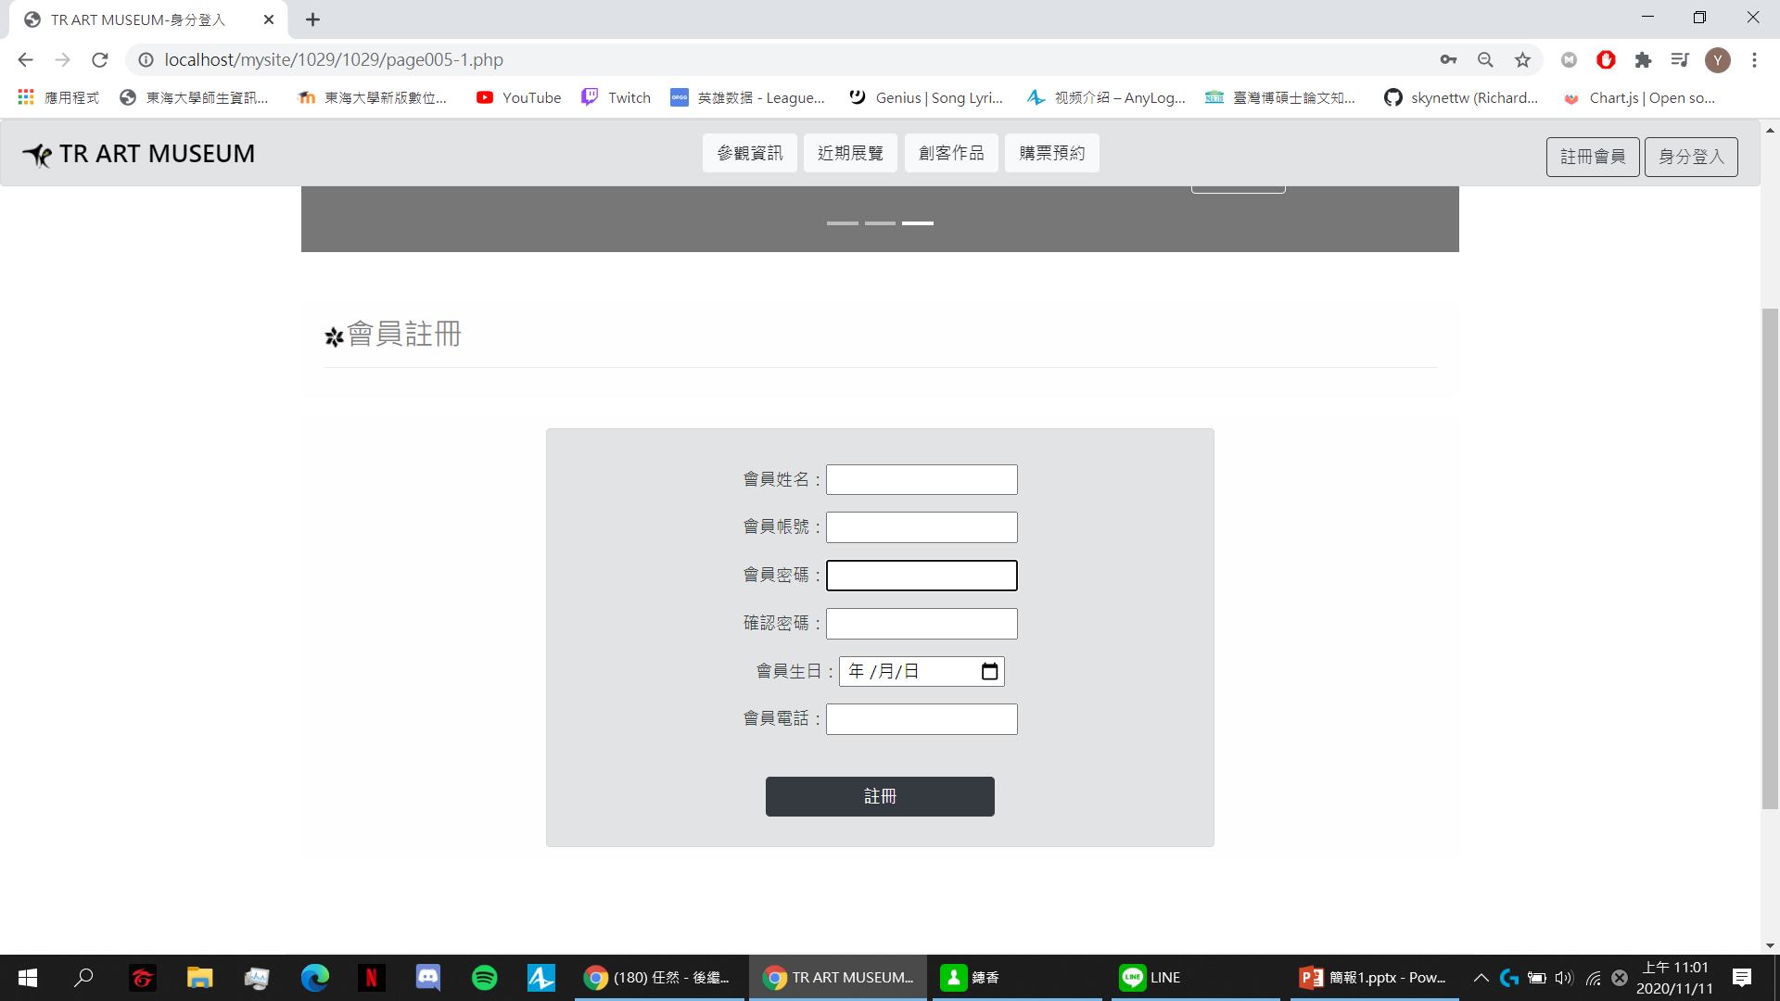
附圖
圖3

Slide 20
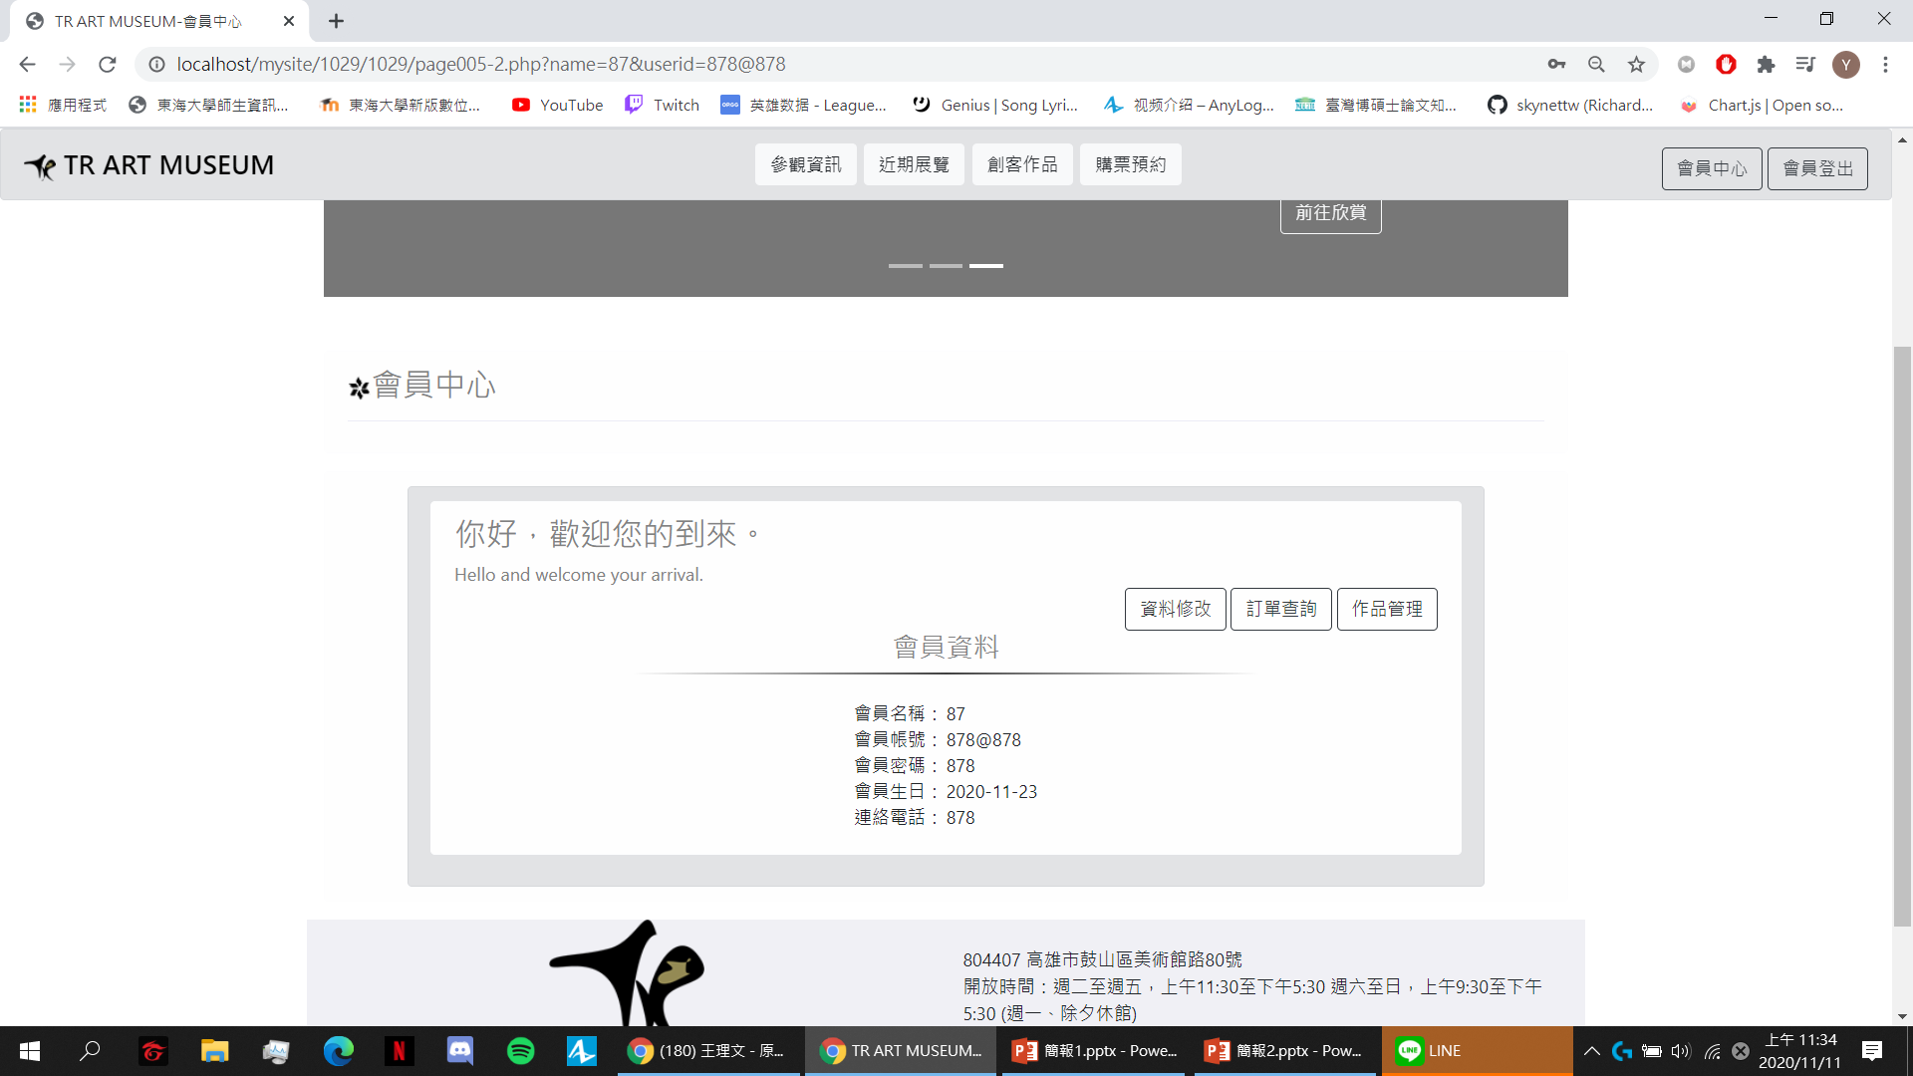
附圖
圖4

Slide 21
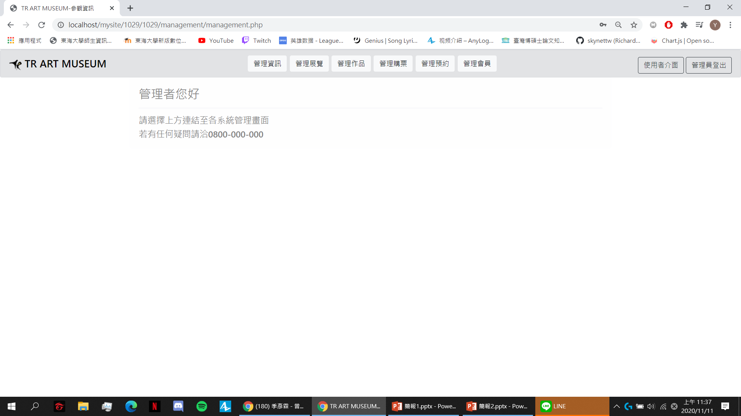
附圖
圖5

Slide 22
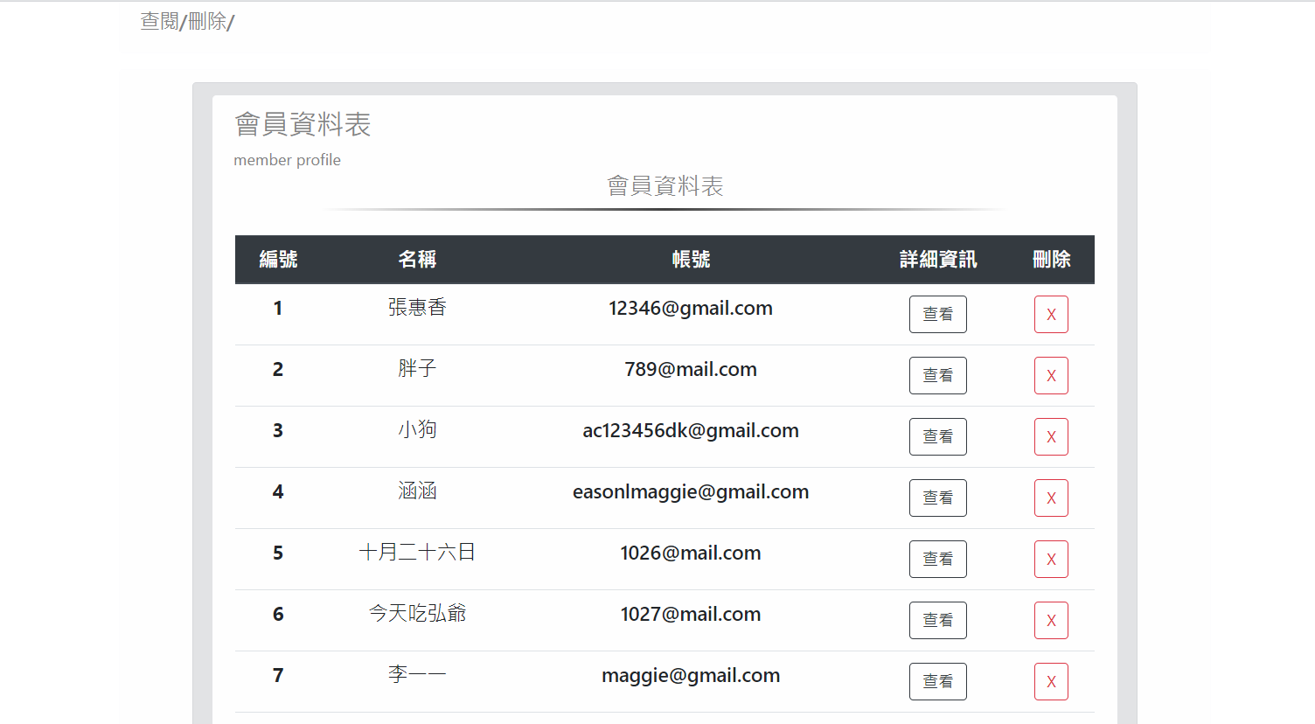
附圖
圖6

Slide 23
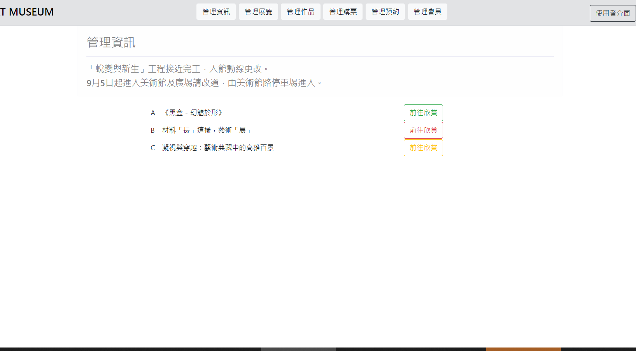
附圖
圖7

Slide 24
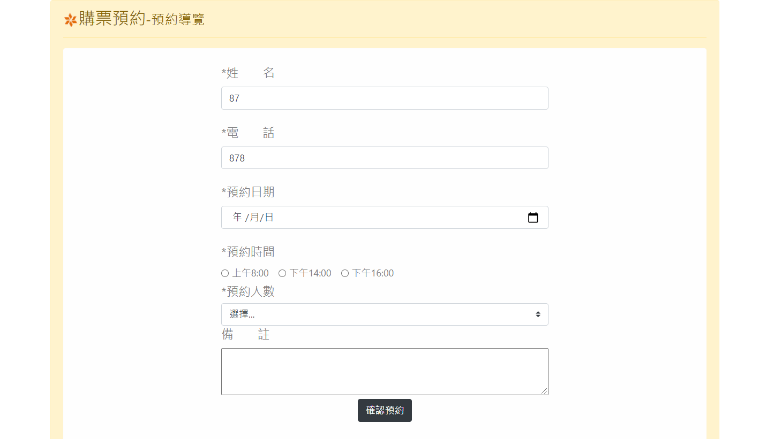
附圖
圖8

Slide 25
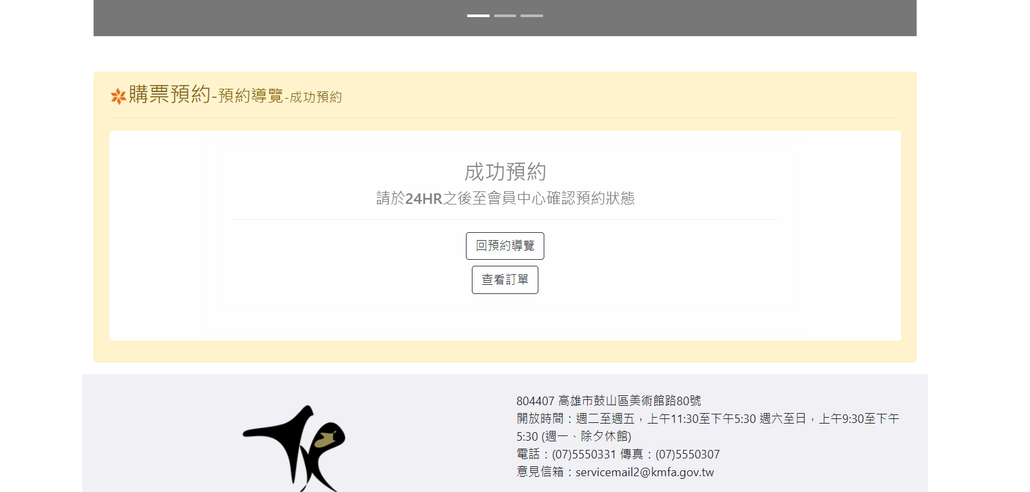
附圖
圖9

Slide 26
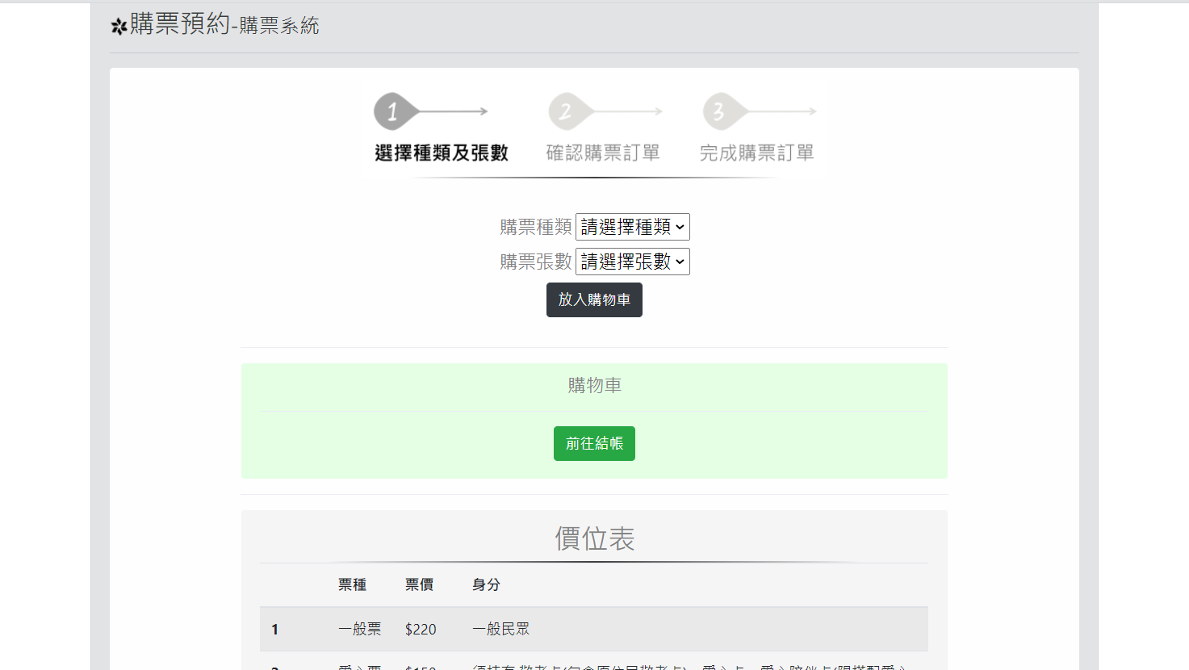
附圖
圖10

Slide 27
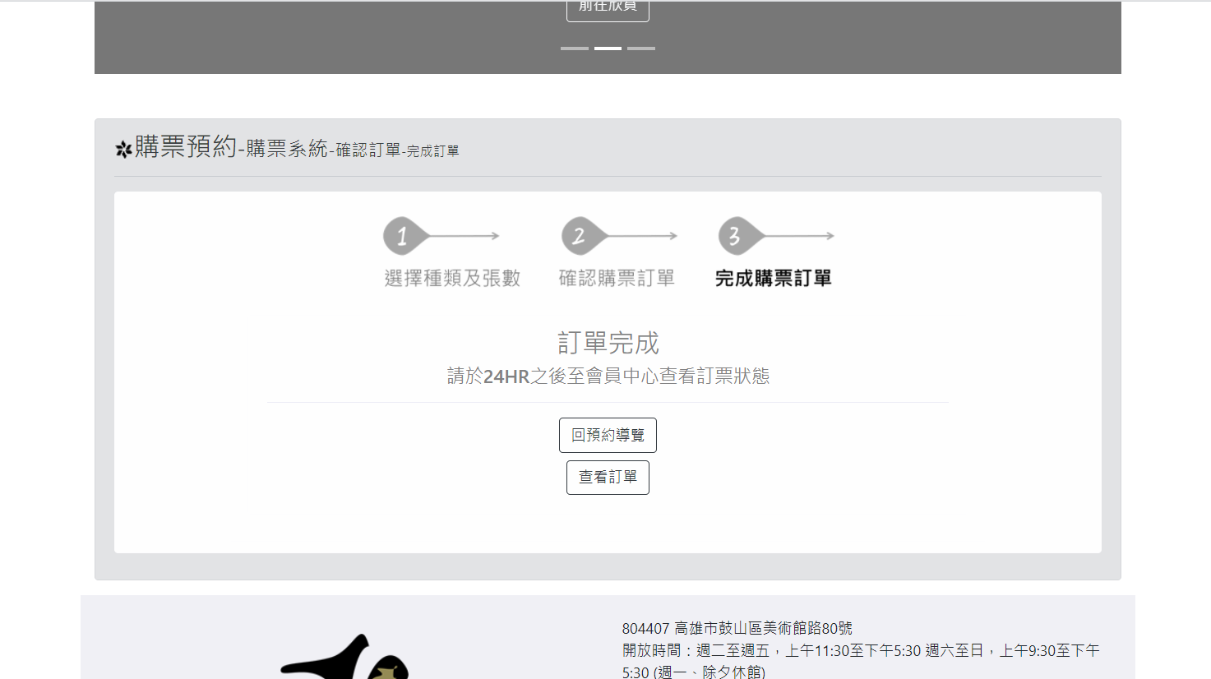
附圖
圖11

Slide 28
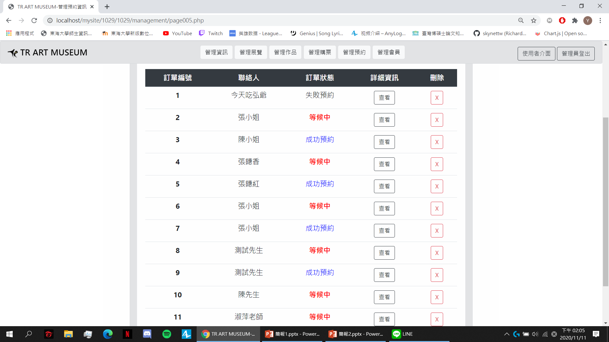
附圖
圖12

Slide 29
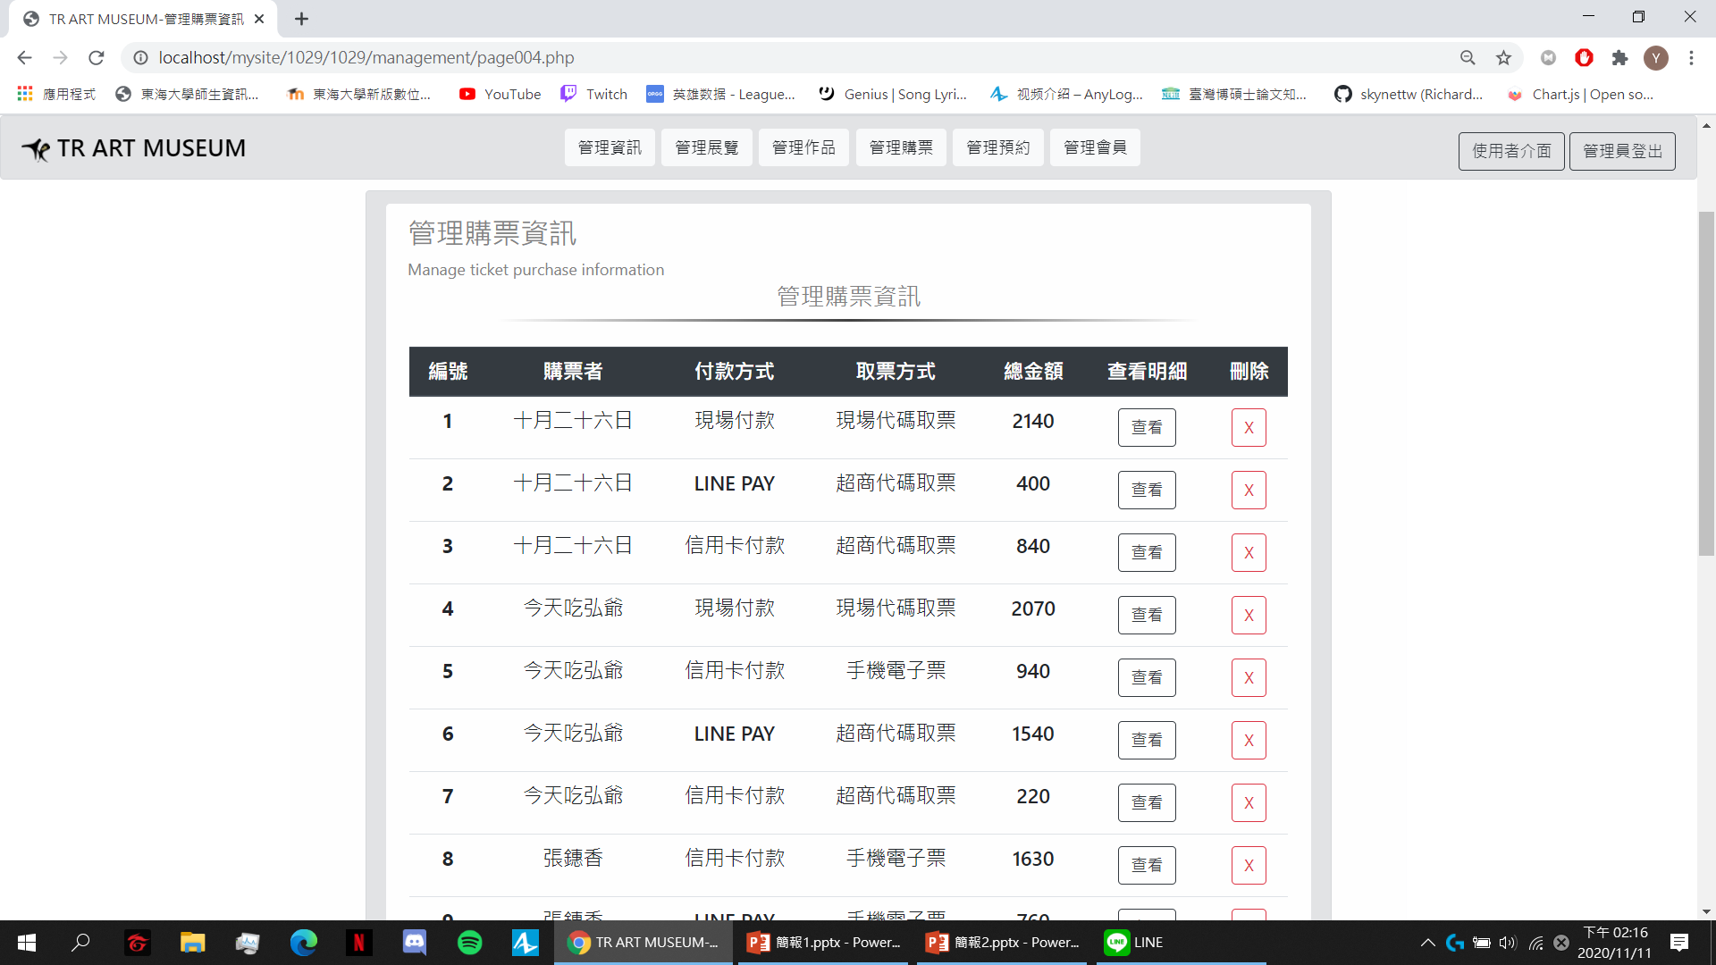
附圖
圖13

Slide 30
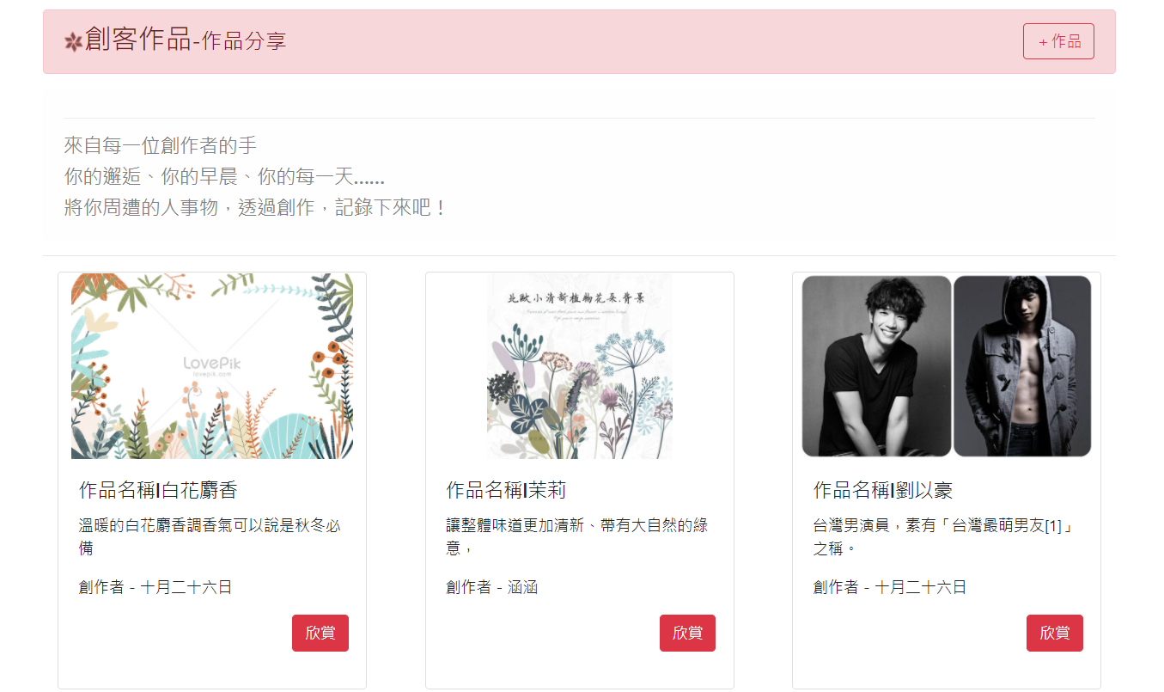
附圖
圖14

Slide 31
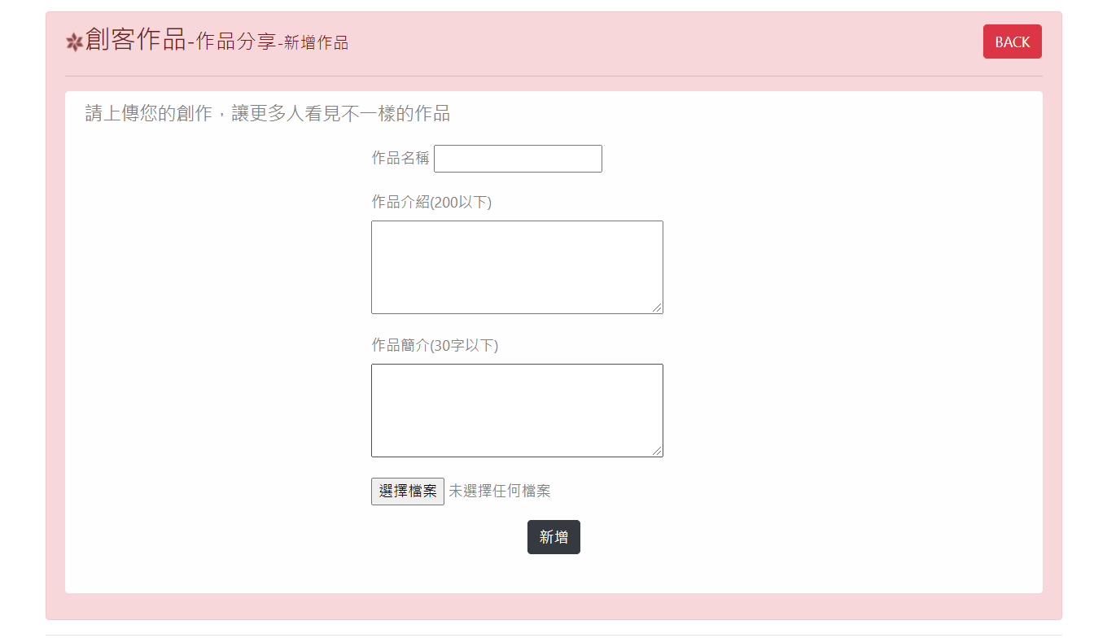
附圖
圖15

Slide 32
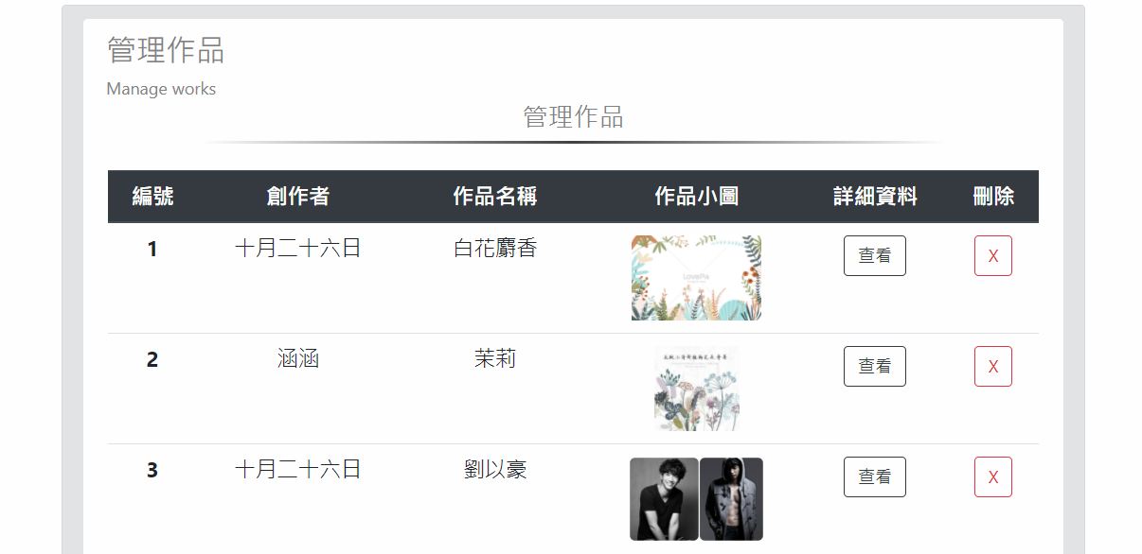
附圖
圖16

Slide 33
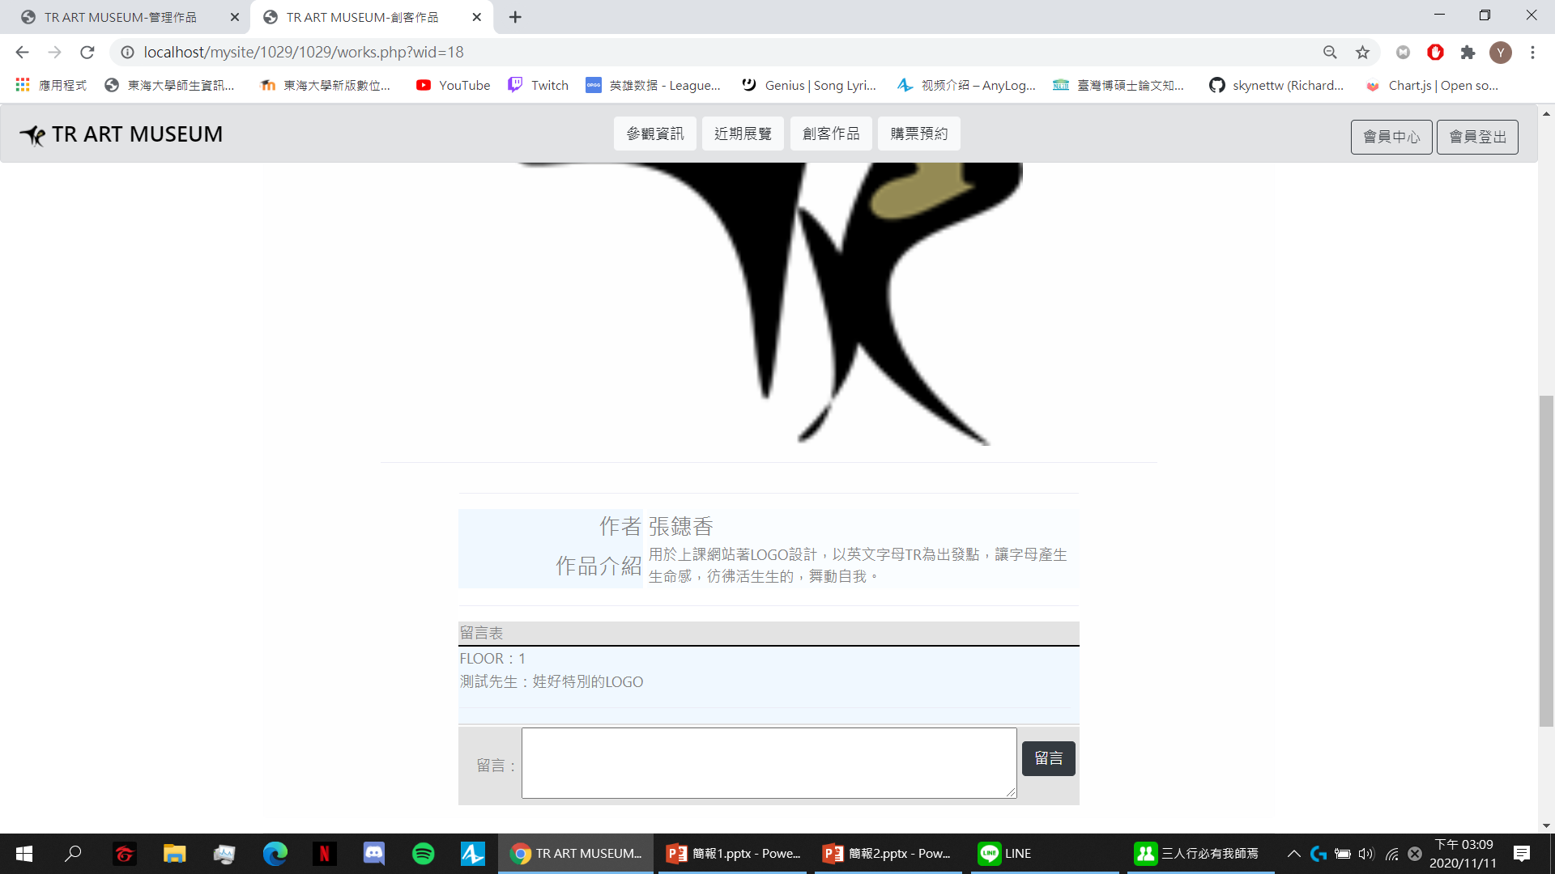
附圖
圖17

Slide 34
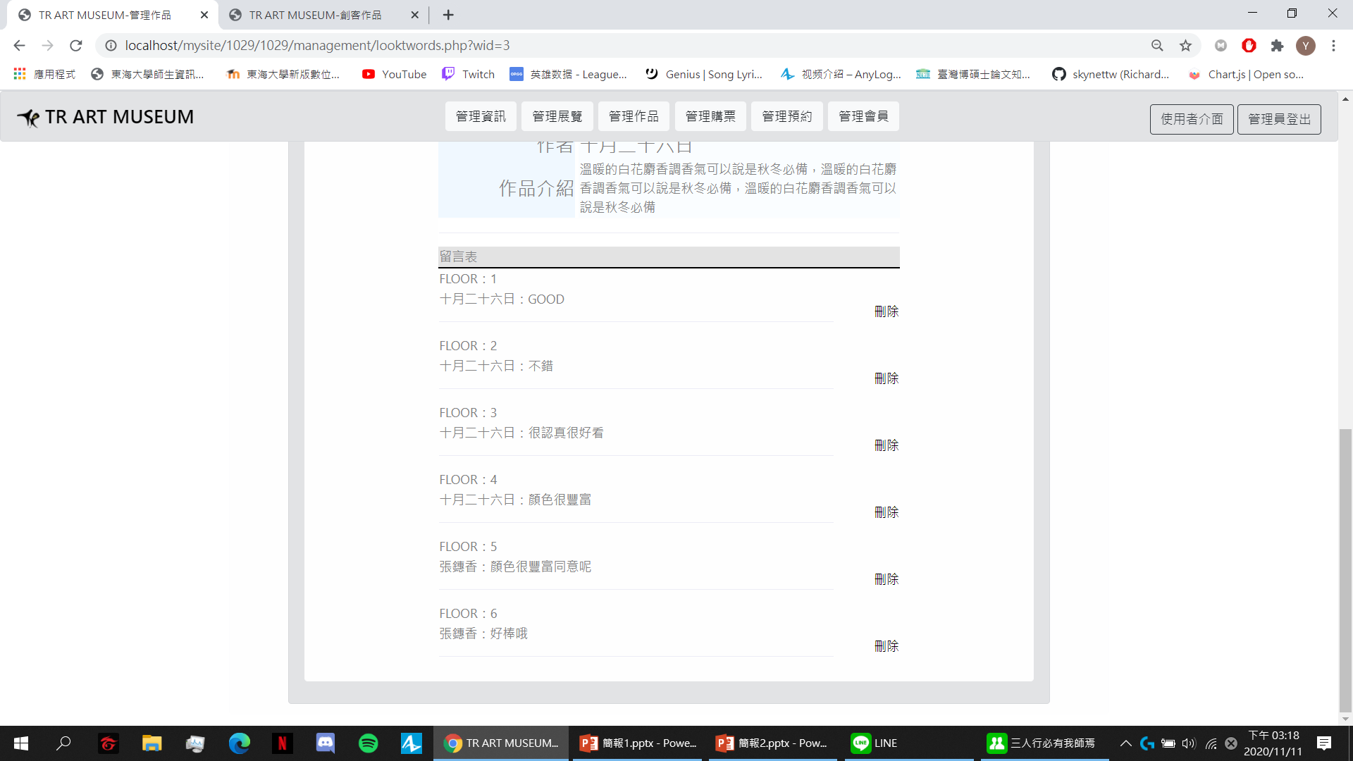
附圖
圖18

Slide 35
2
ERD

Slide 36
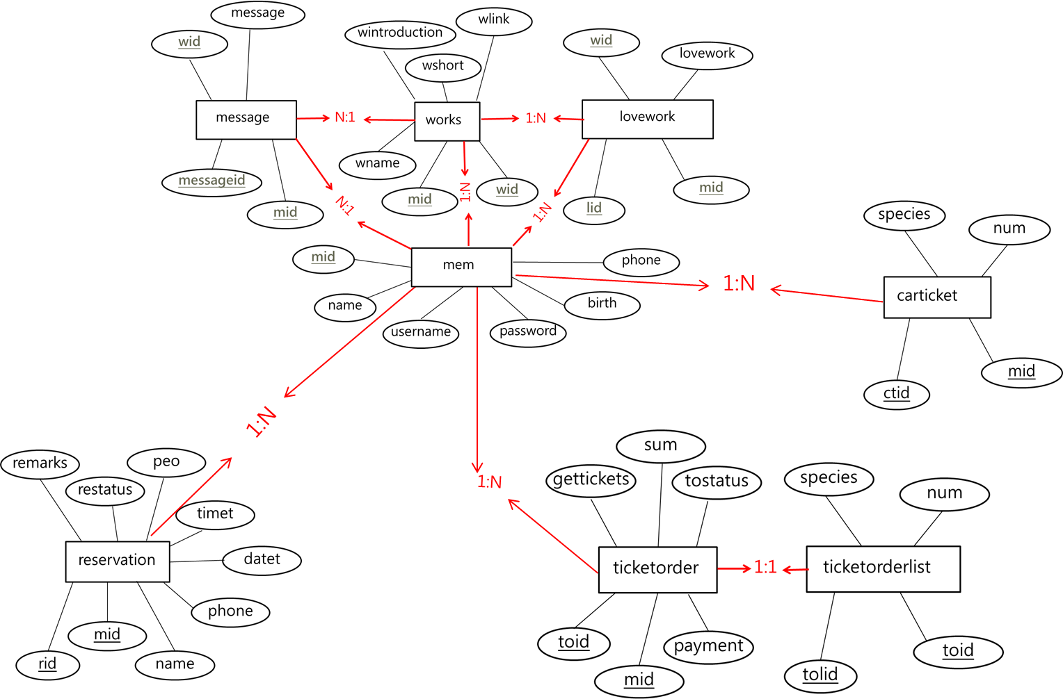
works
message
lovework
reservation
ERD-
全部系統
Notes:
`tolid`, `toid`, `species`, `num`

Slide 37
works
message
lovework
reservation
`tolid`, `toid`, `species`, `num`
carticket
ticketorder
ticketorderlist
ERD-
購物車系統
species
birth
phone
num
password
mem
1:N
放入
購物車
1:N
carticket
username
name
mid
ID
ctid
Notes:
`tolid`, `toid`, `species`, `num`

Slide 38
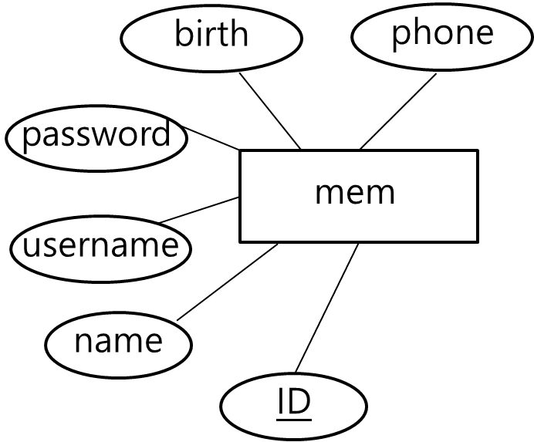
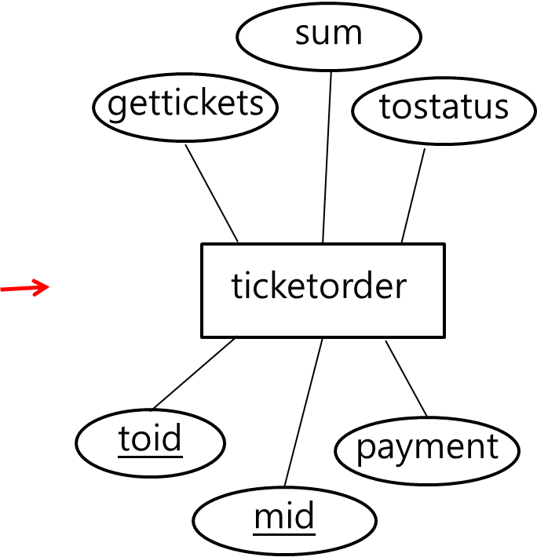
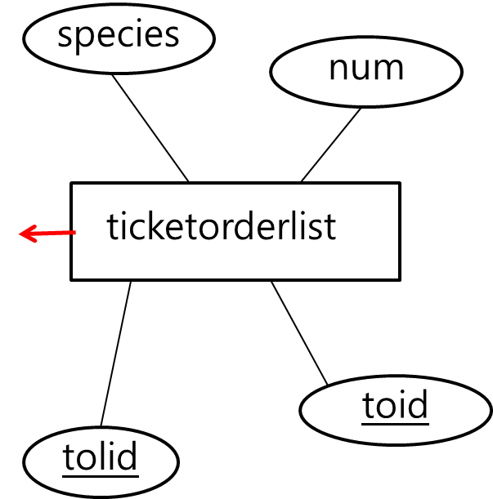
works
message
lovework
toid`, `mid`, `payment`, `gettickets`, `sum`, `tostatus
`tolid`, `toid`, `species`, `num`
ERD-
購票系統
sum
gettickets
tostatus
species
birth
phone
num
password
mem
1:N
ticketorder
1:1
ticketorderlist
1:1
username
1:N
1:N
name
toid
payment
toid
送出
購票訂單
ID
tolid
mid
reservation
carticket
ticketorder
ticketorderlist
Notes:
`tolid`, `toid`, `species`, `num`

Slide 39
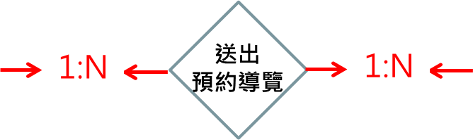
works
message
lovework
`rid`, `mid`, `name`, `phone`, `datet`, `timet`, `peo`, `restatus`, `remarks`
reservation
`tolid`, `toid`, `species`, `num`
1:N
送出
預約導覽
1:N
carticket
ticketorder
ticketorderlist
ERD-
預約導覽系統
remarks
peo
birth
phone
restatus
timet
password
mem
reservation
datet
username
phone
name
mid
ID
rid
name
Notes:
`tolid`, `toid`, `species`, `num`

Slide 40
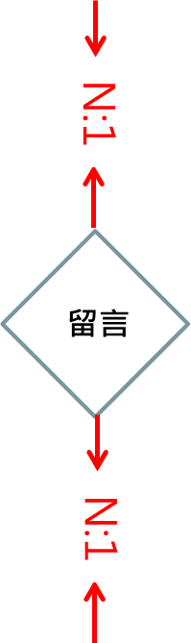


works
message
lovework
reservation
carticket
ticketorder
ticketorderlist
wid`, `mid`, `wname`, `wintroduction`, `wshort`, `wlink
`messageid`, `mid`, `wid`, `message`
lid`, `mid`, `wid`, `lovework`
message
wlink
wintroduction
wid
wid
lovework
wshort
1:N
上傳
作品
1:N
message
N:1
works
1:N
lovework
wname
messageid
wid
mid
mid
mid
lid
mid
phone
ERD-
mem
N:1
留言
N:1
name
birth
作品系統
username
password
Notes:
`tolid`, `toid`, `species`, `num`

Slide 41
3
DFD

Slide 42
1會員系統

Slide 43
DFD-
會員系統
會員資料A
會員
註冊會員系統
0
會員資料建立
 | 會員資料
會員資料B
Data Name | Definition | 說明
會員資料A | {name, username, password, birth,phone} | 輸入會員資料註冊會員
會員資料B | {id,name, username, password, birth,phone} | 修改更新
會員資料C | {id,name, username, password, birth,phone} | 查詢及刪除
會員資料C
管理者

Slide 44
2會員作品分享系統

Slide 45
DFD-
會員作品分享系統
作品內容A
會員
會員作品分享系統
0
作品資料建立
 | 作品資料表
作品內容B
作品內容C
Data Name | Definition | 說明
作品內容A | {mid, wname, wintroduction, wshort, wlink} | 上傳作品資訊
作品內容B | {wid, mid, wname, wintroduction, wshort, wlink} | 修改更新
作品內容C | {wid, mid, wname, wintroduction, wshort, wlink} | 查詢及刪除
管理者

Slide 46
DFD-
會員作品分享系統-留言
作品留言A
會員
會員作品留言系統
0
留言資料建立
 | 留言資料表
作品留言B
作品留言C
Data Name | Definition | 說明
作品留言A | {mid, wid, message} | 作品留言
作品留言B | {messageid,mid, wid, message} | 閱讀及刪除
作品留言C | {messageid,mid, wid, message} | 查詢及刪除
管理者

Slide 47
DFD-
會員作品系統-按讚
作品按讚
0
會員作品按讚系統
作品按讚建立
會員
 | 作品按讚資料表
作品按讚
Data Name | Definition | 說明
作品按讚A | {mid,wid, lovework} | 作品按讚
作品按讚B | {lid,mid,wid, lovework} | 呈現按讚及收回按讚

Slide 48
3會員購票系統

Slide 49
DFD-
會員購物車系統
購物車內容A
會員
0
會員購物車系統
 | 購物車資料表
存入購物車
購物車內容B
Data Name | Definition | 說明
購物車內容A | { `mid`, `species`, `num`} | 會員購物車資訊計入資料庫
購物車內容A | {`ctid`, `mid`, `species`, `num`} | 會員可閱覽資料內容及刪除

Slide 50
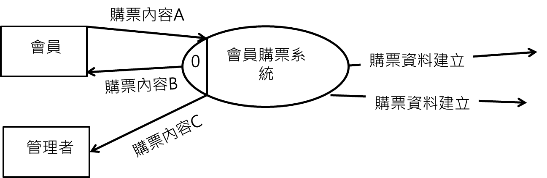
購票內容A
會員
會員購票系統
0
購票資料建立
購票內容B
購票資料建立
購票內容C
管理者
DFD-
會員購票系統
 | 購票資料表
 | 購票明細資料表
Data Name | Definition | 說明
購票內容A | { `mid`, `payment`, `gettickets`, `sum`, `tostatus`} ->{ `toid`, `species`, `num`} | 會員購票資訊計入資料庫
購票內容B | {toid, `mid`, `payment`, `gettickets`, `sum`, `tostatus`} {`toid`, `species`, `num`} | 會員可查詢資料內容及刪除訂單
購票內容C | {toid,`mid`, `payment`, `gettickets`, `sum`, `tostatus`} { `toid`, `species`, `num`} | 管理者查詢，修改狀態 及刪除

Slide 51
3會員預約導覽系統

Slide 52
DFD-
會員導覽預約系統
導覽預約資訊A
會員
會員導覽預約系統
0
導覽預約資料建立
 | 導覽預約資料表
導覽預約資訊B
管理者
導覽預約資訊C
Data Name | Definition | 說明
導覽預約資訊A | { `mid`, `name`, `phone`, `datet`, `timet`, `peo`, `restatus`, `remarks} | 會員預約導覽資訊計入資料庫
導覽預約資訊B | {rid`, `mid`, `name`, `phone`, `datet`, `timet`, `peo`, `restatus`, `remarks} | 會員可查詢資料內容及刪除預約
導覽預約資訊C | {rid`, `mid`, `name`, `phone`, `datet`, `timet`, `peo`, `restatus`, `remarks`} | 管理者查詢，修改狀態 及刪除

